Slide 1
Тема «Развитие речи. Деловая игра «Стройка»

Slide 2
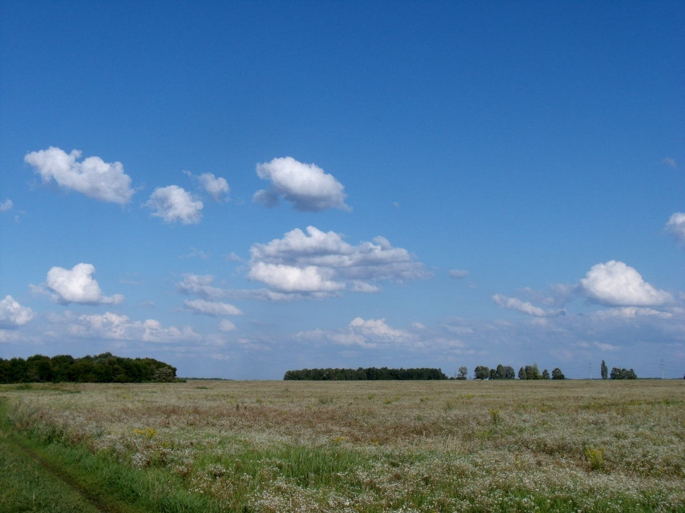

Slide 3
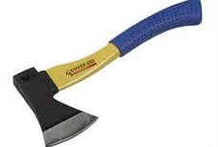
Инструменты

Slide 4
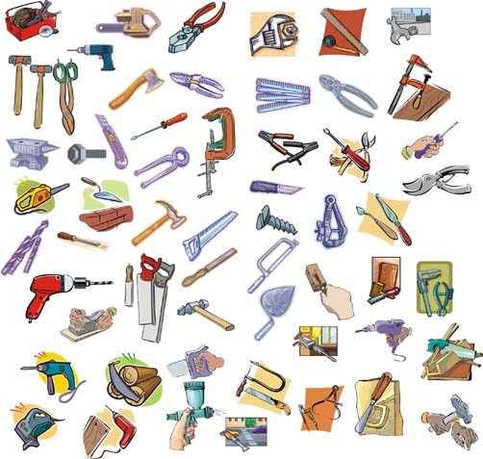

Slide 5
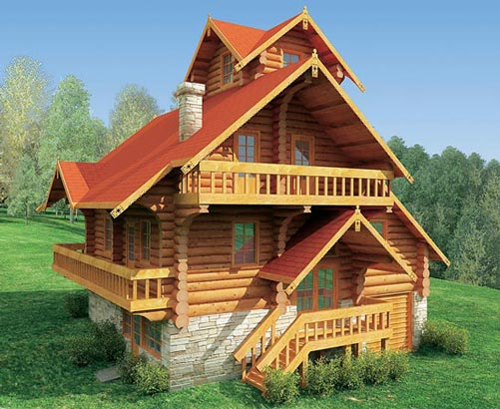

Slide 8
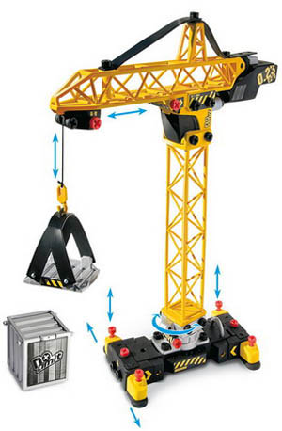
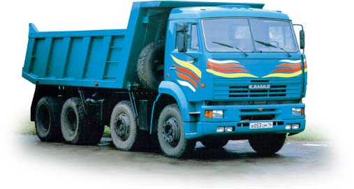
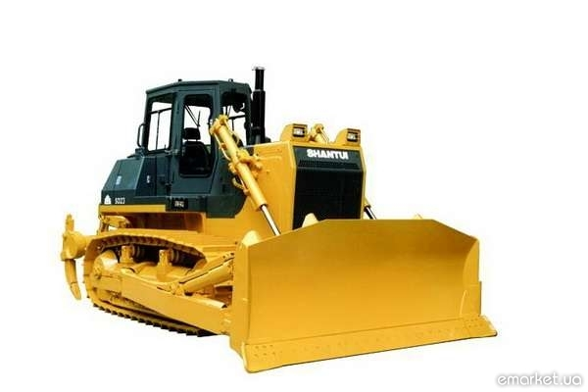
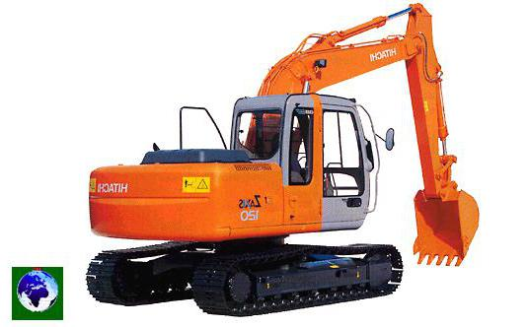

Slide 9
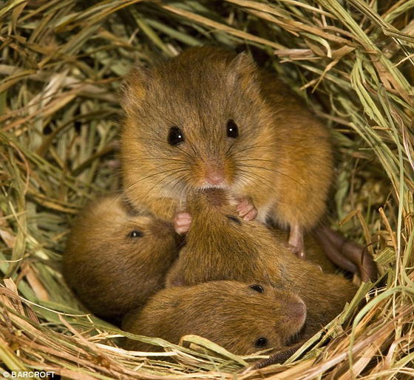

Slide 11
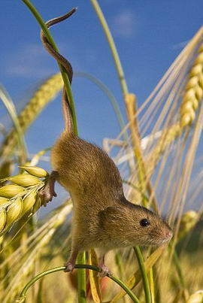

Slide 12
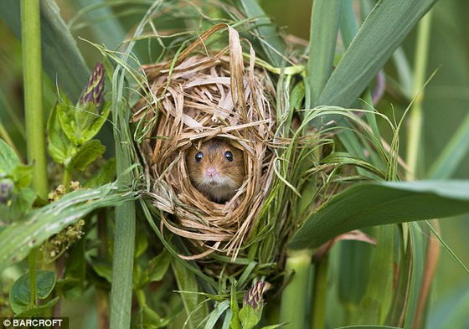

Slide 13
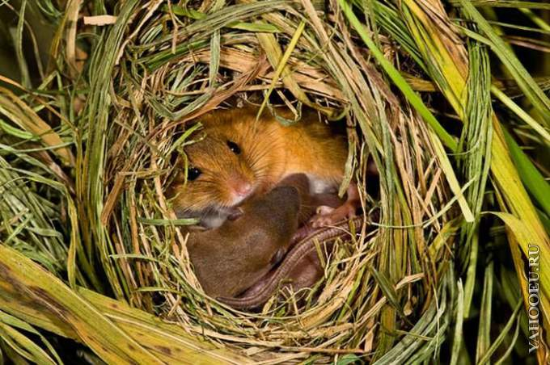

Slide 14
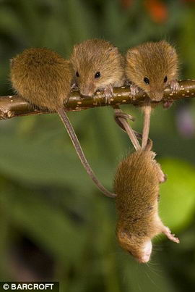

Slide 15
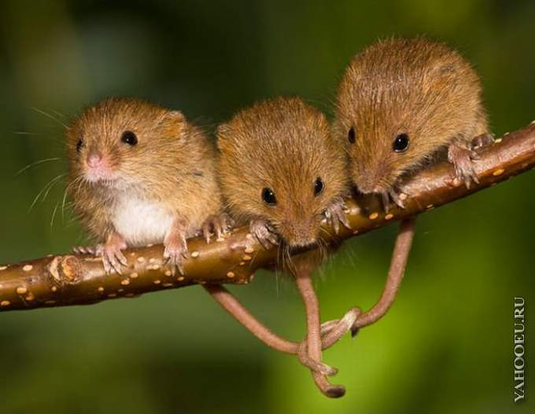

Slide 16
ВЫСОКИЙ – НИЗКИЙ
ТЯЖЁЛЫЙ – ЛЁГКИЙ
НОВЫЙ - СТАРЫЙ

Slide 17
1. Строители строят дом. В лесу растёт ёлка. На небе много звёзд.
2. Строители строят дом. Каменщик кладёт кирпичи. Кровельщик кроет крышу.

Slide 18
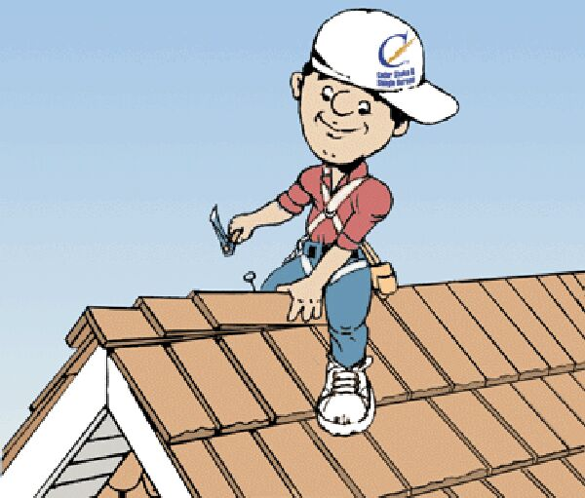
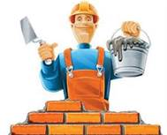
Строители строят дом. Каменщик кладёт кирпичи. Кровельщик кроет крышу.

